Slide 6
Супница Доска сырная

Slide 7
Мелкая декоративная пластика Л. Азарова. Рыба – кит. Гжель. 1970 г.

Slide 8
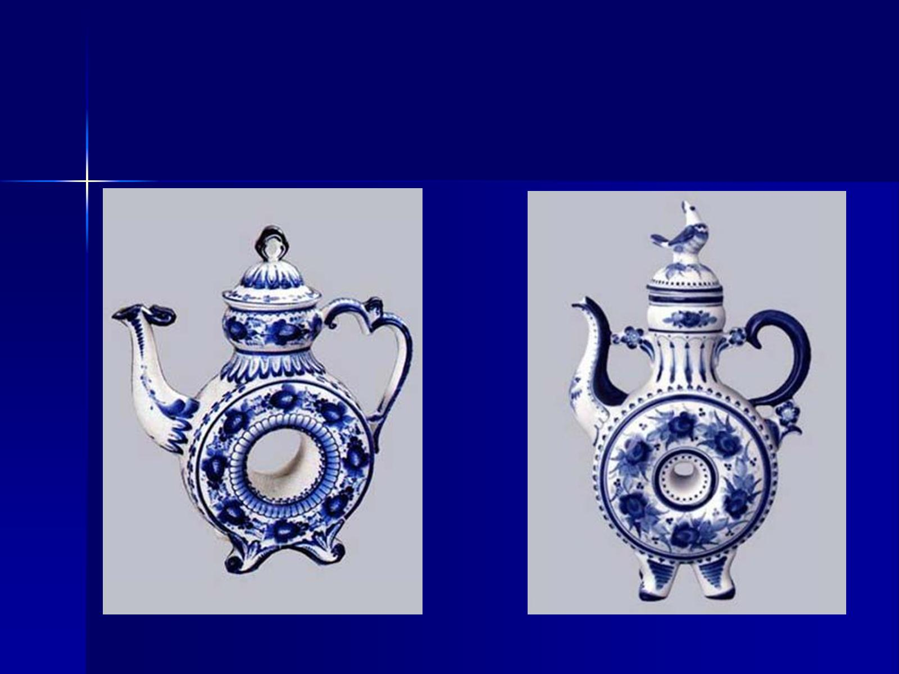

Slide 9
Шкатулка Шкатулка «Рыбка»

Slide 10
Выполнение росписи

Slide 12
Элементы росписи

Slide 13
Элементы росписи

Slide 17
Используемые материалы

